Slide 1
臺南市健體領召會議
[民德]10/3
體育備課平台分享
主講人：王信凱 老師

Slide 2
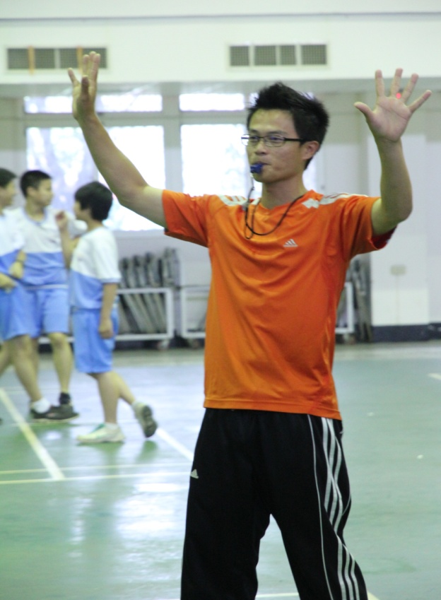
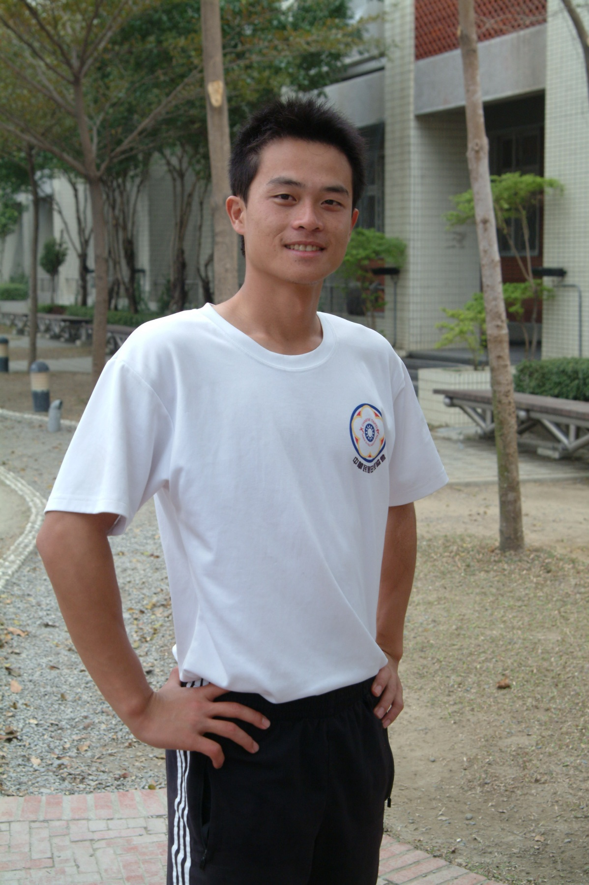
體育教學工廠
忘記背後
努力向前奔跑
王信凱
臺南市立安平國中
教職邁入第 8 年
經歷：生教組長、導師
專長：手球

Slide 3
備課平台 體育教學工廠
For ?
Play
share

Slide 4
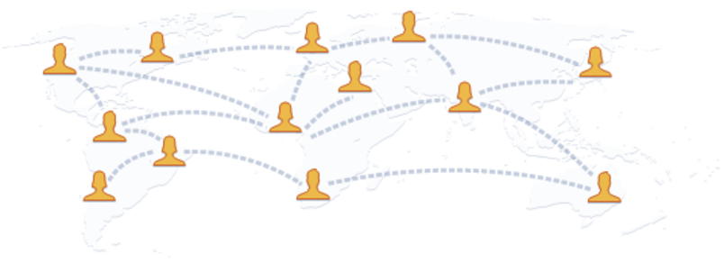
讓你和親朋好友保持聯繫，
隨時分享生活中的每一刻。
讓你和體育夥伴保持聯繫，
隨時分享課堂中的每一刻。

Slide 5
表現推廣自我
表現推廣體育

Slide 6
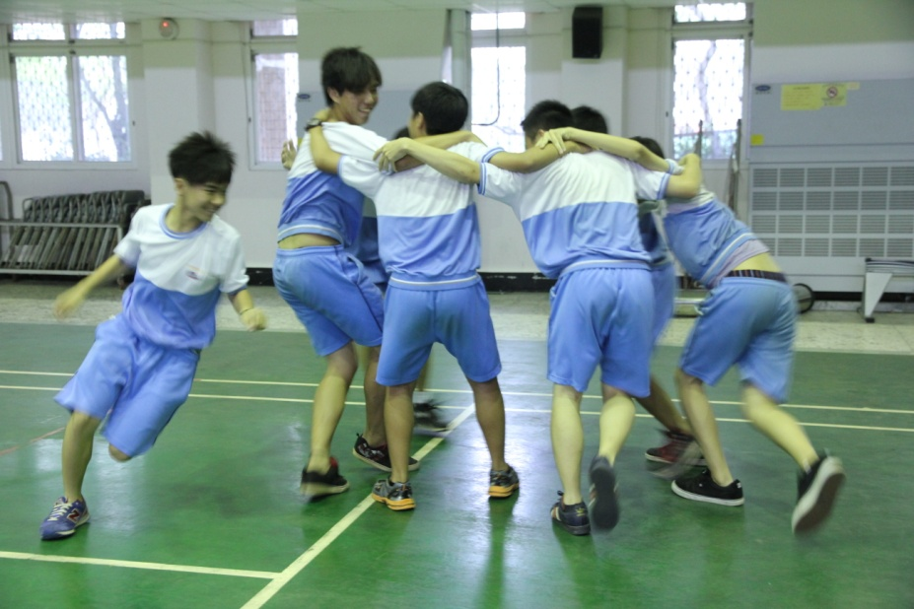
體育活動分享
籃球 運球 傳接球
體適能 心肺適能 肌力 肌耐力
飛盤 高爾夫
爭奪賽

Slide 7
籃球
主題:拖車頭之運球甩尾
目的:培養運球看前面 護球 團隊合作
活動設計:兩人一組前為車頭(引導)後為
車尾(運球)車頭右手放背後比
出數字 車尾喊出數字後再換
數字
問題與建議:game

Slide 8
籃球
主題:漏網之魚
目的:培養喊聲 跑動傳接能力 團隊合作
活動設計:漁夫跑動傳接抓小魚(持球觸
碰小魚)
問題與建議:一開始的漁夫
場地與時間的控制
導入規則

Slide 9
體適能
主題:立倒跑
目的: 提升心肺適能 肌力肌耐力 團隊合作
活動設計:跑動中完成防守隊(立)進攻隊
(倒)時間到以多寡論勝負
問題與建議: 場地與時間的控制
改變規則

Slide 10
體適能
主題:偷蛋跑
目的: 提升心肺適能 肌力肌耐力 團隊合作
活動設計:將學生異質分四組 在四個角落
按規則去拿蛋 時間到一蛋數
多寡論勝負
問題與建議: 規則與變化

Slide 11
飛盤
主題: 高爾夫 爭奪賽
目的: 學會飛盤技能 團隊合作
活動設計:設計高球洞 分組爭奪賽
問題與建議: 遊戲前先建立基本技能
遊戲前的規則說明

Slide 12
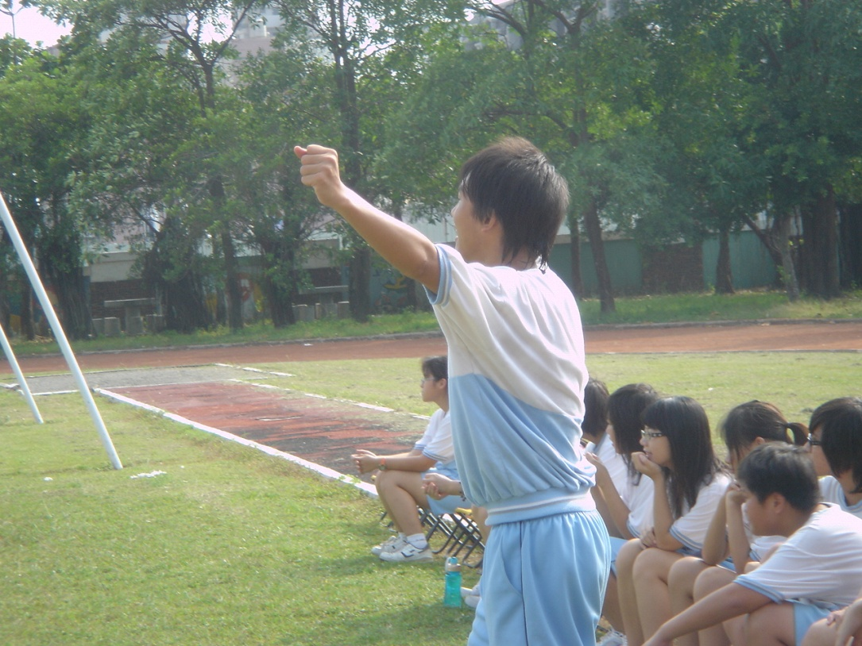
創意是大家玩出來
討論出來的
體育教學工廠
邀請你

